Slide 1

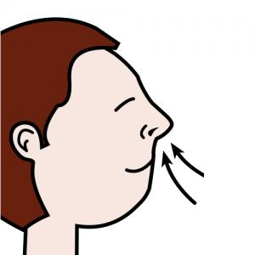
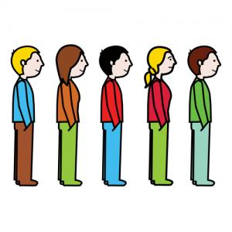
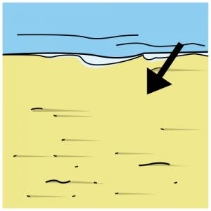
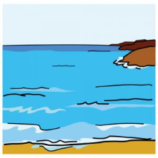
1º Actividad
2º Actividad
Nos ponemos en fila en un lado de la línea
En un lado de la línea esta el cartel de tierra y en el otro el del mar
Respirar
1 2 3

Slide 2




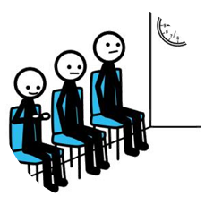
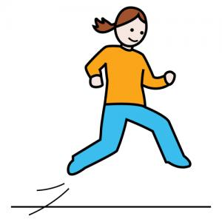
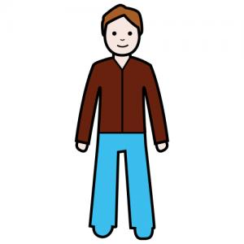
Cuando digan TIERRA
Si estoy en la foto de MAR
yo tengo que saltar al lado de la línea donde este la foto de TIERRA.
Si estoy en la foto de TIERRA yo me quedo quieto

Slide 3

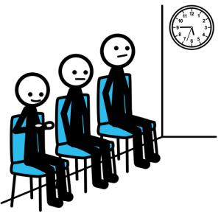

Cuando digan MAR
Si estoy en la foto de TIERRA, yo tengo que saltar al lado de la línea donde este la foto de MAR
Si estoy en la foto de MAR yo me quedo quieto
Si me equivoco espero tranquilo

